Slide 1
Рассматриваемые темы
Технология EJB
Типы EJB
Вызов EJB
Сборка и развертывание EJB-приложения
2-<number>

Slide 2
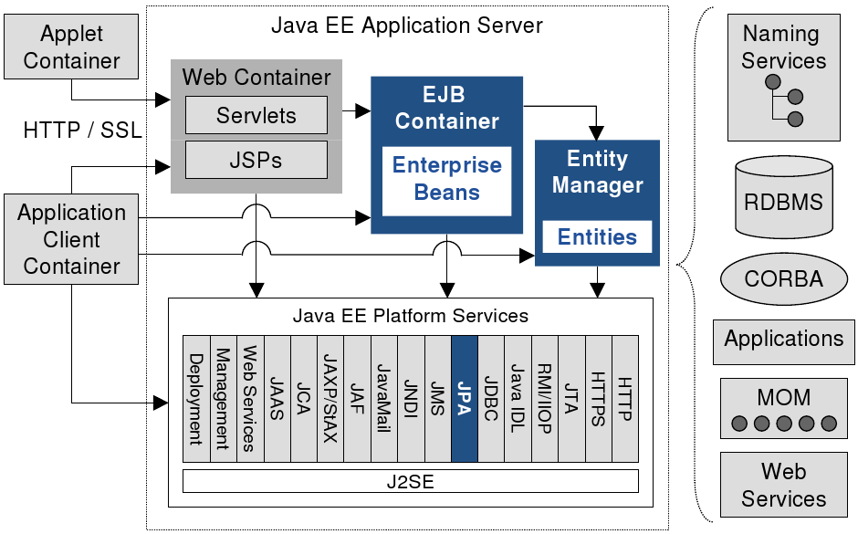
Технология EJB
EJB в платформе Java EE
2-<number>

Slide 3
Технология EJB
Цели создания EJB
Стандартизация компонентной архитектуры для объектно-ориентированных и распределенных бизнес-приложений и упрощение их разработки
Поддержка создания и использования web-сервисов
Write once, run anywhere
Совместимость с протоколами CORBA
2-<number>

Slide 4
Технология EJB
Преимущества EJB
Системные сервисы (транзакции, авторизация) – забота контейнера, а не разработчика
Возможность построения приложения из существующих модулей
Разработчик может сфокусировать на реализации бизнес-логики, а не заниматься созданием инфраструктурного кода
Декларативная модель разработки
2-<number>

Slide 5
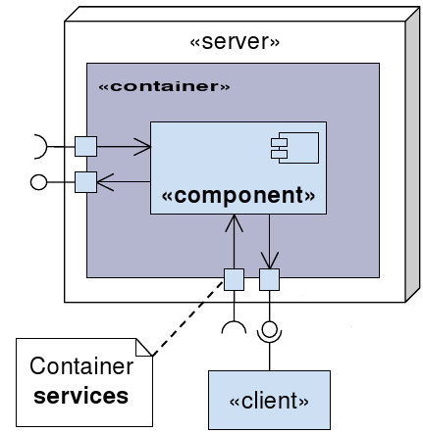
Технология EJB
Подключение системных служб контейнера
2-<number>

Slide 6
Технология EJB
Системные службы контейнера
Контейнер перехватывает взаимодействие между клиентом и компонентом и добавляет инфраструктурный код службы
Службы:
  Авторизация
  Транзакции
  Жизненного цикла компонент
  Сервисы именования
2-<number>

Slide 7
Технология EJB
Декларативная модель
Разработчик описывает, как контейнер должен взаимодействовать с компонентом, при помощи:
  Аннотаций
  XML-файлов
2-<number>

Slide 8
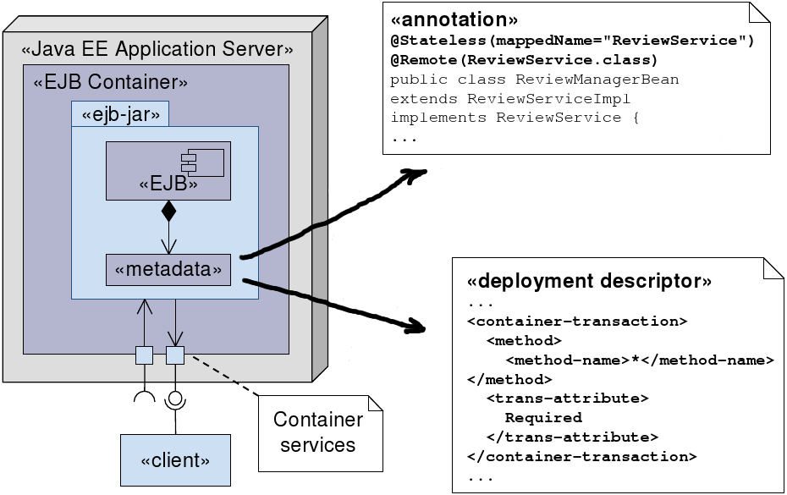
Технология EJB
Декларативная модель
2-<number>

Slide 9
Технология EJB
Семь ролей при разработке EJB
Bean provider – разработчик компонент бизнес-логики
Application Assembler – компоновщик компонент приложения в модули
Deployer – разворачивает приложение
EJB Server Provider – разработчик EJB-сервера
см. далее
2-<number>

Slide 10
Технология EJB
Семь ролей при разработке EJB
EJB Container Provider – разработчик контейнера EJB.
Persistence Provider – разработчик реализации JPA
System Administrator – администратор информационной инфраструктуры
2-<number>

Slide 11
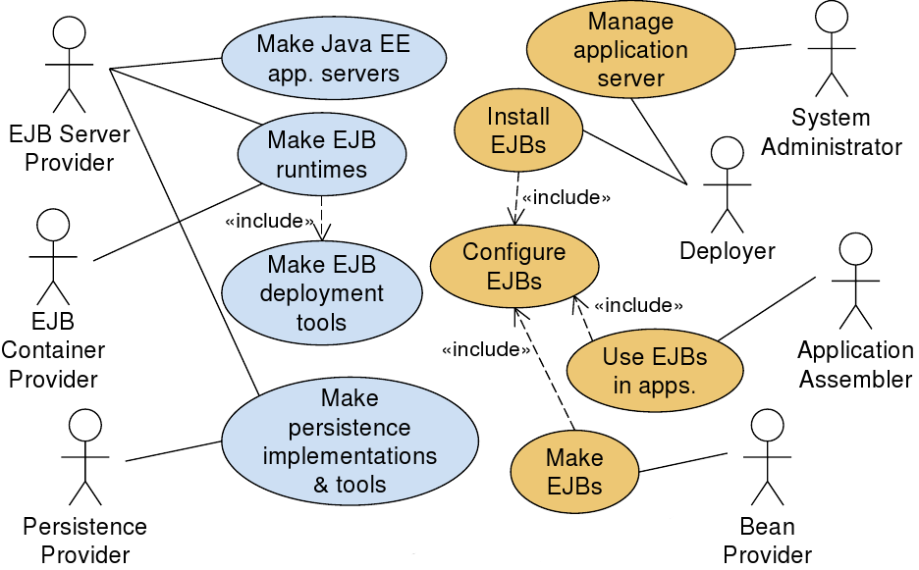
Технология EJB
Семь ролей при разработке EJB
2-<number>

Slide 12
Рассматриваемые темы
Технология EJB
Типы EJB
Вызов EJB
Сборка и развертывание EJB-приложения
2-<number>

Slide 13
Типы EJB
Enterprise Bean Objects
Session Bean
  Stateless
  Stateful
Message-Driven Bean (MDB)‏
Entity Objects
2-<number>

Slide 14
Типы EJB
Session Bean
Выполняет обработку запроса одного клиента
Инкапсулирует бизнес-функционал
Экземпляры хранятся в памяти
Уничтожаются при остановке контейнера
Имеет локальный и/или удаленный бизнес-интерфейс
2-<number>

Slide 15
Типы EJB
Stateless Session Bean
Не имеет внутреннего состояния
Обслуживает множество клиентов
Может реализовывать web-сервис
2-<number>

Slide 16
Типы EJB
Stateful Session Bean
Имеет внутреннее состояние (статус «общения» с клиентом) и хранит его, пока:
  Клиент окончит «общение»
  Наступит таймаут
  Остановится контейнер
Обслуживает единственного клиента
2-<number>

Slide 17
Типы EJB
Stateful vs Stateless
Модуль, рассчитывающий цену местного телефонного вызова – Stateless
Модуль бронирования авиа-билета на сайте авиакомпании – Stateful
2-<number>

Slide 18
Типы EJB
Message-Driven Beans
Выполняют задачи обработки
JMS-сообщений от клиента
Асинхронны
Недолговечны
Могут изменять данные в БД, но сами данными не являются
Не имеют состояния
2-<number>

Slide 19
Типы EJB
Entity Objects (сущности)‏
Обычно – представляют собой сущности из предметной области приложения
Устойчивы (хранимы)‏
«Выживают» при падении контейнера
Обязаны иметь первичный ключ
2-<number>

Slide 20
Типы EJB
Entity Manager
Управляет сущностями
Сущности могут быть «отсоединены» от менеджера, переданы куда-либо для каких-то действий, и «присоединены» обратно с синхронизацией их состояния в БД
Может существовать отдельно от EJB-контейнера
2-<number>

Slide 21
Рассматриваемые темы
Технология EJB
Типы EJB
Вызов EJB
Сборка и развертывание EJB-приложения
2-<number>

Slide 22
Вызов EJB
EJB-клиенты
Web-клиент
Application-клиент
Web service-клиент
RMI-клиент
2-<number>

Slide 23
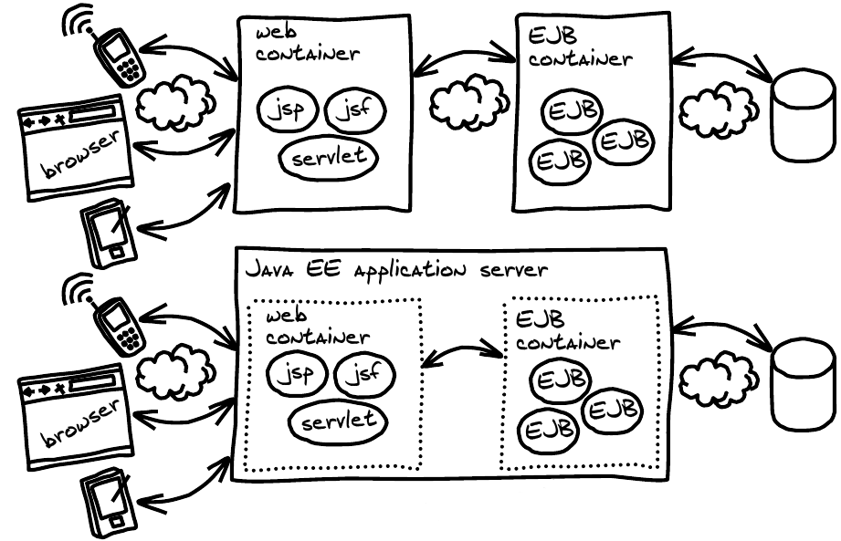
Вызов EJB
Web клиент
2-<number>

Slide 24
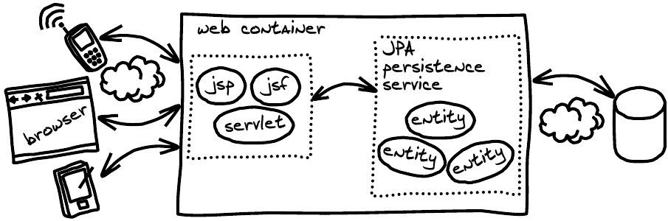
Вызов EJB
Web клиент
Легче, но нет системных служб EJB-контейнера
2-<number>

Slide 25
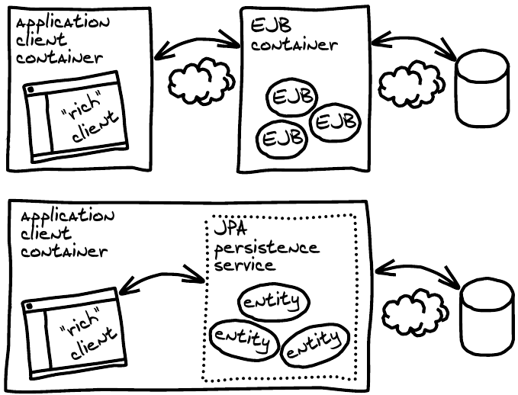
Вызов EJB
Application клиент
2-<number>

Slide 26
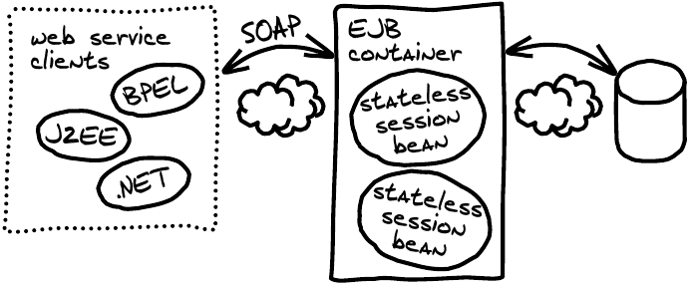
Вызов EJB
Web service клиент
2-<number>

Slide 27
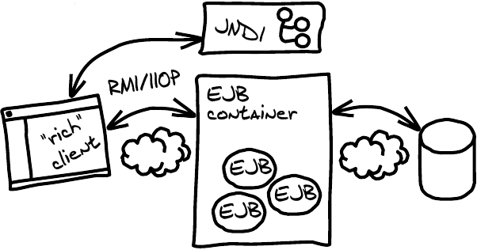
Вызов EJB
RMI клиент
Клиент сам должен сделать поиск в JNDI
Нет клиентского контейнера
2-<number>

Slide 28
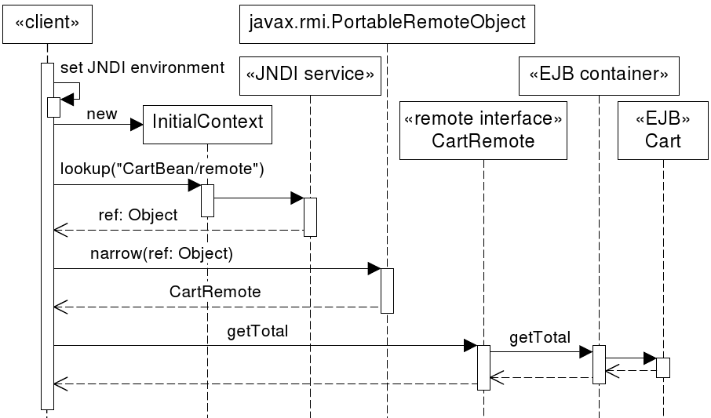
Вызов EJB
Получение ссылки на remote-интерфейс
2-<number>

Slide 29
Вызов EJB
Использование Dependency Injection
@EJB
private static Cart cart;
...
public static void main(String... args) {
System.out.println("Result: " + cart.getTotal());
}
MyEJB.java
2-<number>

Slide 30
Вызов EJB
Получение ссылки на remote-интерфейс
Cart cart;
try {
// получаем контекст
InitialContext context = new InitialContext();
// получаем ссылку на remote-интерфейс
Cart c = (Cart) context.lookup("Cart/remote");
// делаем что-то полезное...
...
} catch (NamingException ex) {
ex.printStackTrace();
}
MyEJBRmi.java
2-<number>

Slide 31
Рассматриваемые темы
Технология EJB
Типы EJB
Вызов EJB
Сборка и развертывание EJB-приложения
2-<number>

Slide 32
Сборка и развертывание
Цикл разработки EJB-приложения
Бизнес-интерфейс
Реализация
Компиляция и юнит-тесты
Конфигурирование (написание deployment-descriptor'ов) и сборка (упаковка)‏
Развертывание и тестирование
2-<number>

Slide 33
Сборка и развертывание
Типы модулей EJB-приложения
Модуль Web-приложения (WAR)‏
Модуль EJB JAR
Application-клиент (JAR)‏
Архив ресурсов (RAR)‏
Java EE – приложение (EAR)‏
2-<number>

Slide 34
Выводы
Выводы по технологии EJB
Технология EJB – стандарт для создания объектно-ориентированных распределенных приложений
EJB
  Session Beans
    Stateful
    Stateless
  Message-Driven Beans
  Entity Objects
2-<number>

Slide 35
Выводы
Выводы по технологии EJB
EJB клиенты
  Web клиент
  Application клиент
  Web Service клиент
  RMI-клиент
Вызов EJB
  Dependency Injection
  Поиск в JNDI-реестре
2-<number>

